Slide 1
Molekuláris biológiai módszerek
Vektorok

Slide 2
Klónozó és expressziós vektorok
Plazmidok
Prokariota
Eukariota
Fágok
M13
Lambda
Kozmidok
Mesterséges kromoszómák

Slide 3

Plazmidok
1. F plazmid (sex plazmid)
2. R plazmid: Antibiotikum rezisztencia
3. Col plazmid: Kolicinogén faktorokat termelnek
(antibiotikum) más baktériumok ellen
Önálló replikonok, ori replikációs origó,
téta-replikáció, rolling-circle replikáció
Fágemid vektorok

Slide 4
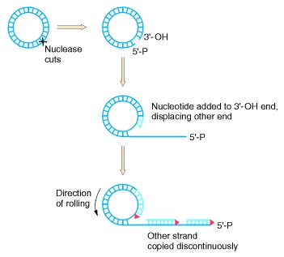
Lineáris konkatamer

Slide 5
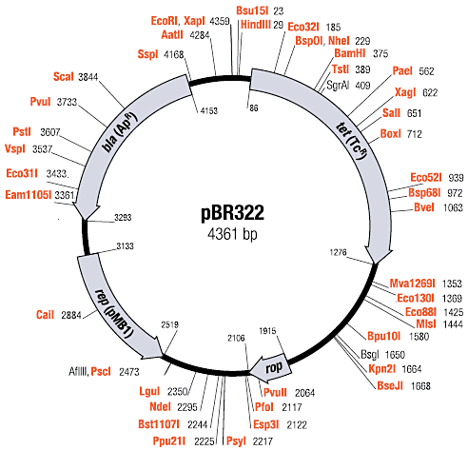

Slide 6
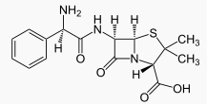
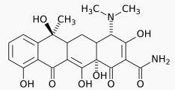
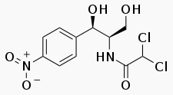
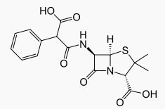
Ampicillin
Tetracycline
Chloramphenicol
Carbanecillin
Transzpeptidázt
gátol, sejtfal nem
épül fel
30S alegységhez
köt, AA-tRNS
kötését gátolja
Peptidil-transz-
ferázt gátolja
β-laktamáz
40 kDa membrán-
protein, antiporter
Chloramphenicol
acyltransferase

Slide 7
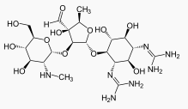

Streptomycin
Kanamycin
30S alegységhez
kapcsolódik, formil-
metionin kapcsoló-
dását gátolja
30S alegységhez
kapcsolódik, misz-
transzlációt okoz
Streptomycin
foszfotranszferáz
Kanamycin
acyltransferase

Slide 8
Pro-, és eukarióta antibiotikumok
Zeocin
Blasticidin
Hygromycin B
DNS-t vágja
Peptidkötés
kialakulását
gátolja
Fehérjeátíródás
gátlása 2 módon is
Zeocinhoz köt,
inaktiválja
Blasticidin-
S-deaminase
Hygromycin B
phosphotransferase

Slide 9
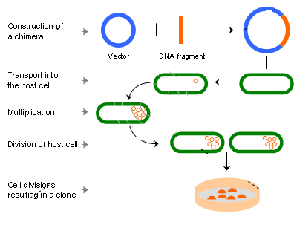
A molekuláris klónozás főbb lépései

Slide 10
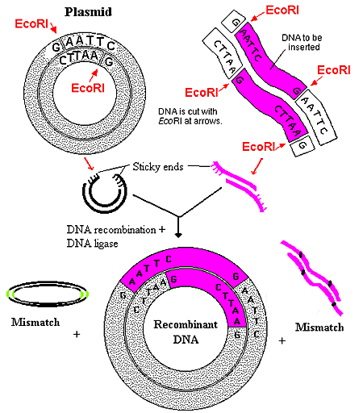
Klónozás ragadós végekkel

Slide 11
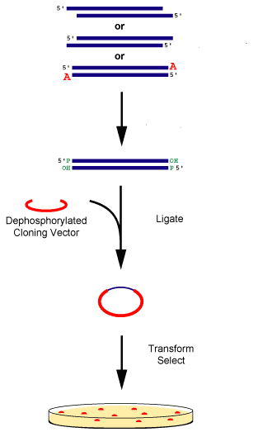
Klónozás tompa
végekkel

Slide 12
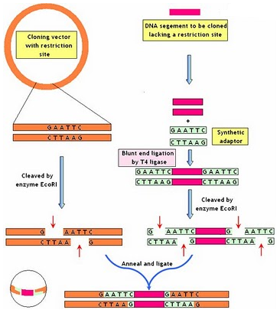
Klónozás tompa
végekkel +
linkerekkel

Slide 13
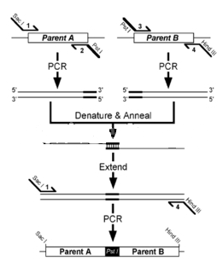
Klónozás
PCR-rel

Slide 14
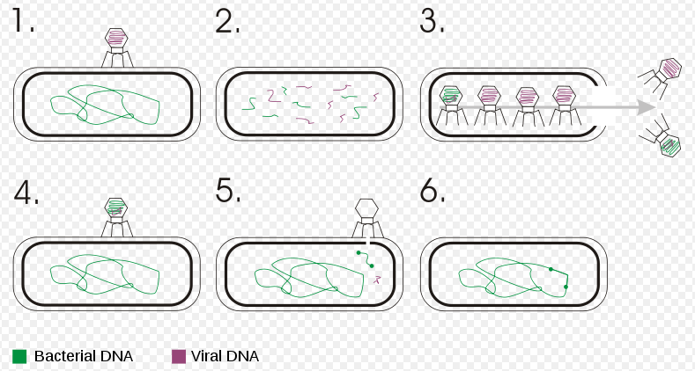
A transzdukció mechanizmusa

Slide 15
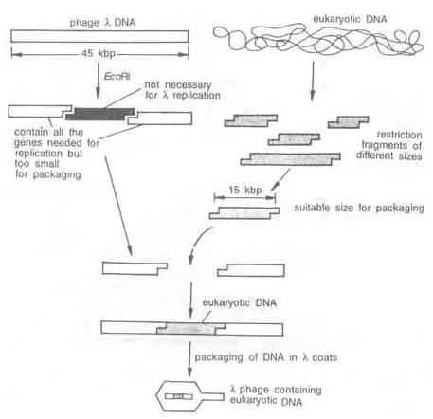
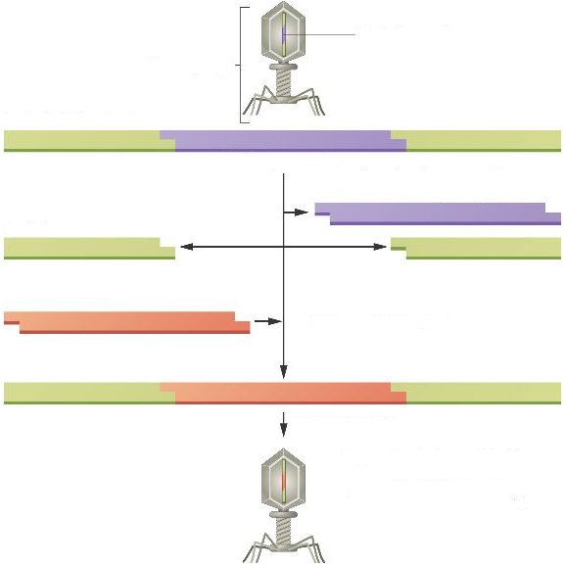
Klónozás λ fágba
λ-fág, mint vektor
DNS
λ-fág
λ DNS
központi régió eltávolítása
λ „karok”
idegen DNS beültetése
in vitro „csomagolás”
a kapszid fehérjékbe
rekombináns,
fertőzőképes
λ-fág

Slide 16
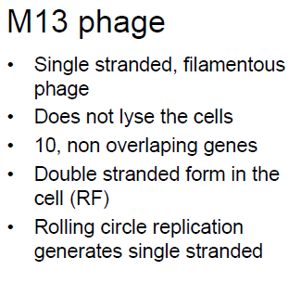
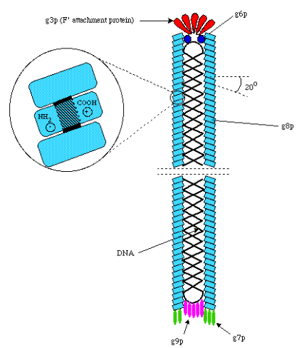

Slide 17
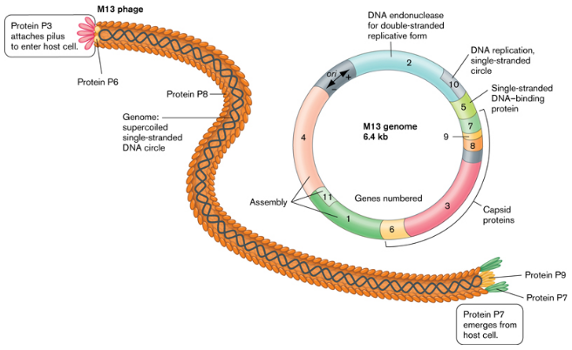

Slide 18
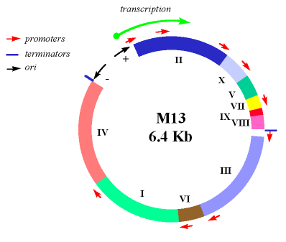

Slide 19
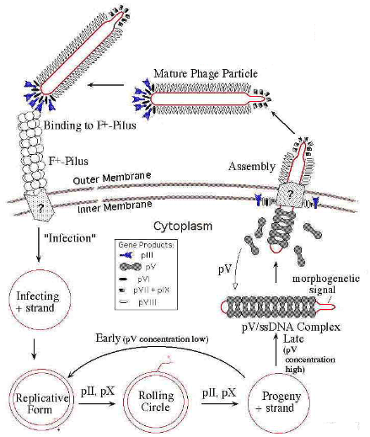

Slide 20
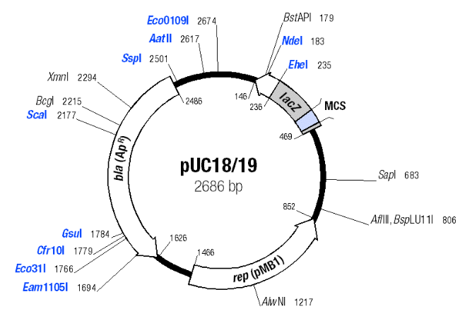
M13 alapú vektorok

Slide 21
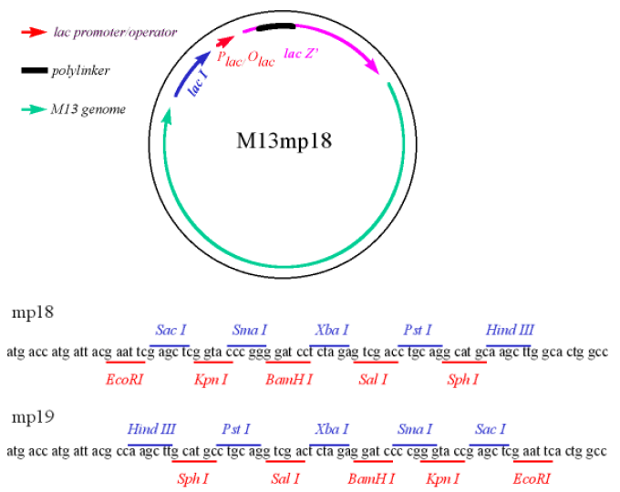

Slide 22
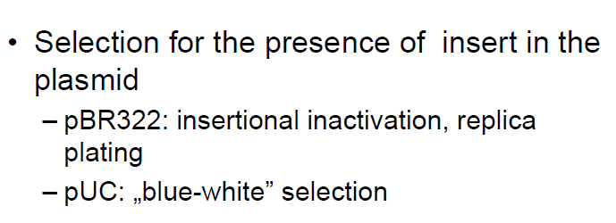
Szelekció

Slide 23
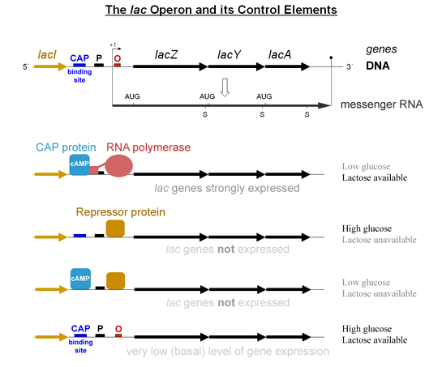

Slide 24

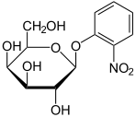
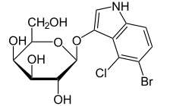
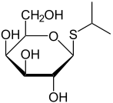
β-galactosidase
repressor
protein
permease
transacetylase
ONPG
X-gal
IPTG
ortho-Nitrophenyl-
β-galactoside
(kolorimetria)
Isopropyl β-D-1-
thiogalactopyranoside
(aktiváció)
kék-fehér
szelekció

Slide 25
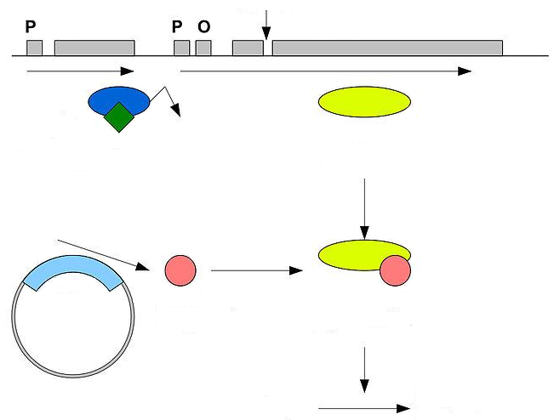
A kék-fehér szelekció genetikai háttere
11-41. aminosavakat
kódoló régió deléciója
lacI
lacZω
inaktív
LacI
inaktív
β-galaktozidáz
IPTG
lacZα
LacZα
peptid
aktív
β-galaktozidáz
X-gal
kék színű
termék

Slide 26
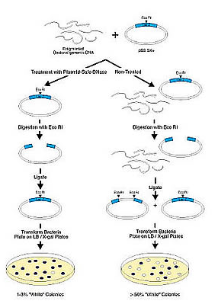
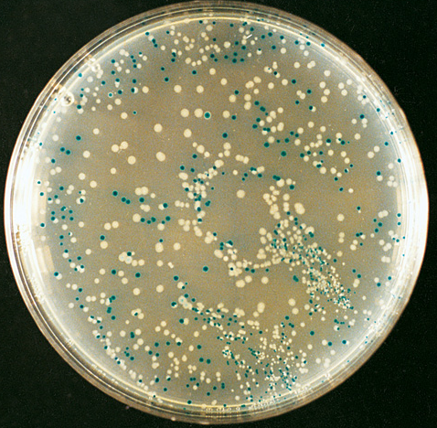

Slide 27
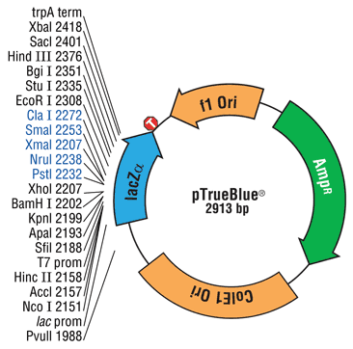
Fágemid vektorok
kétféle replikáció,
transzdukció, vagy transzformáció

Slide 28
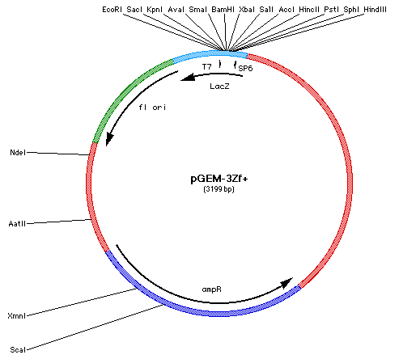
Vektorok in vitro transzkripcióhoz

Slide 29
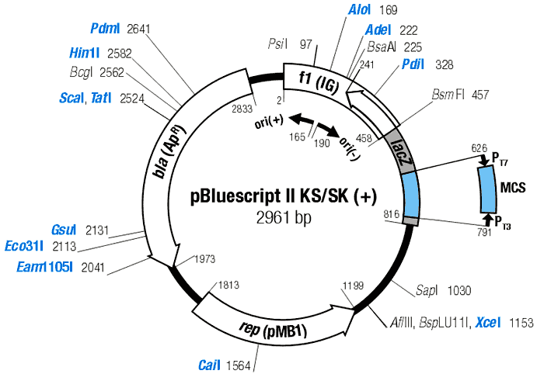
Kombinált klónozó/expressziós vektorok

